Slide 1
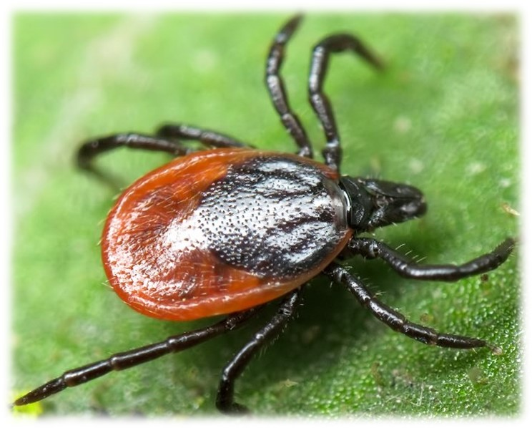
Эпидемиологическая ситуация по иксодовым клещевым боррелиозам в Российской Федерации

Slide 2
Эпидемиологическая ситуация по ИКБ в Российской Федерации

Slide 3
Число случаев ИКБ, зарегистрированных в 2018г. в Федеральных округах РФ

Slide 4
Динамика показателей заболеваемости ИКБ в 2017-2018гг. в РФ.

Slide 5
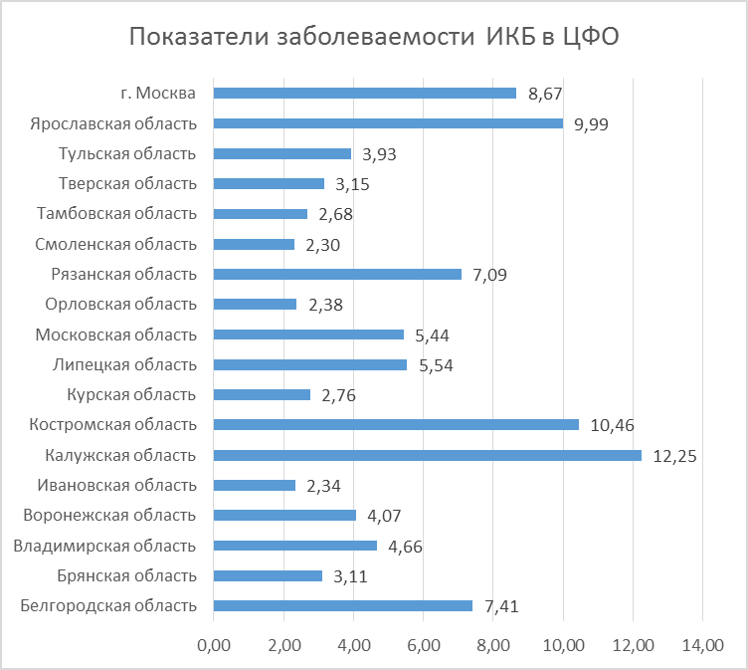
Интенсивность эпидемического процесса в Центральном ФО

Slide 6
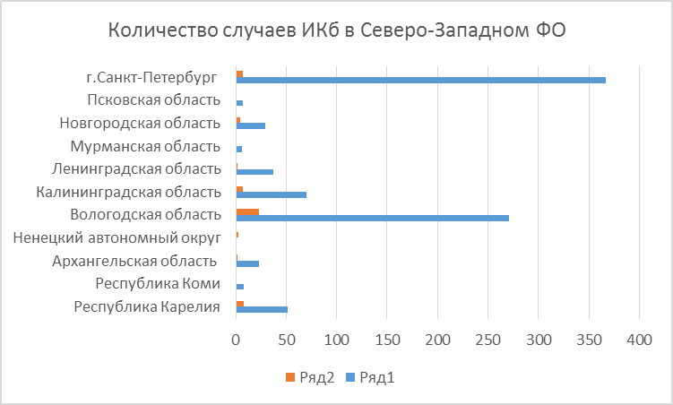
Интенсивность эпидемического процесса в Северо-Западном ФО

Slide 7
Интенсивность эпидемического процесса в Приволжском ФО

Slide 8
Интенсивность эпидемического процесса в Уральском ФО

Slide 9
Интенсивность эпидемического процесса в Сибирском ФО

Slide 10
Интенсивность эпидемического процесса в Дальневосточном ФО

Slide 11
Возрастной состав заболевших ИКБ в 2018г. в РФ

Slide 12
Сезонное распределение случаев заболеваний ИКБ в 2018 году в РФ

Slide 13
Анализ состояния лабораторной диагностики ИКБ в РФ

Slide 14
Структура заболевших ИКБ в 2018 году по клиническим формам

Slide 15
Исследование снятых переносчиков с обратившихся лиц в 2018г.

Slide 16
Исследования на инфицированность боррелиями клещей из природных стаций
№ п/п | ФО | Исследовано клещей I.persulcatus |  |  | Исследовано клещей других видов
 |  | всего | положит. |  | всего | положит.
 |  |  | абсол. | % |  | абсол. | %
1 | Центральный ФО | 1705 | 278 | 16,3 | 1322 | 103 | 7,8
2 | Северо-Западный ФО | 996 | 376 | 37,8 | 0 | 0 | 0,0
3 | Северо-Кавказский ФО | 0 | 0 | 0,0 | 199 | 199 | 100,0
4 | Приволжский ФО | 1211 | 311 | 25,7 | 1301 | 246 | 18,9
5 | Уральский ФО | 652 | 250 | 38,3 | 57 | 6 | 10,5
6 | Сибирский ФО | 5003 | 1767 | 35,3 | 1548 | 5 | 0,3
7 | Дальневосточный ФО | 299 | 70 | 23,4 | 486 | 0 | 0,0
8 | Российская Федерация | 9866 | 3052 | 30,9 | 4913 | 559 | 11,4

Slide 17
Ранжирование субъектов РФ по среднемноголетним показателям заболеваемости за период 2002-2018 гг.

Slide 18
Тенденции эпидемического процесса в федеральных округах РФ и прогноз на 2019г.
Территории | Среднемноголетние показатели заболеваемости ИКБ, %ооо |  |  | Темп пр. в 2002-2018 гг., % | Прогноз на 2019 г.
 | 2002-2008 гг. | 2009-2018 гг. | 2002-2018 гг. |  | Среднее значение | ДИ (расчет в Excel)
РФ | 5,23 | 5,03 | 5,16 | -1,1 | 4,55 | 2,88-6,23
СЗФО | 9,68 | 7,98 | 8,68 | -3,5 | 4,51 | 0,61-8,41
УФО | 9,17 | 8,28 | 8,63 | -2,3 | 6,63 | 2,66-10,60
СФО | 7,33 | 7,31 | 7,32 | -0,6 | 6,96 | 4,82-9,10
ПФО | 5,93 | 4,34 | 4,99 | -4,5 | 2,61 | 0,23-4,99
ЦФО | 3,80 | 5,62 | 4,87 | 3,32 | 6,29 | 3,76-8,71
ДВФО | 4,13 | 4,12 | 4,12 | 0,45 | 3,91 | 1,84-5,98
ЮФО | 0,13 | 0,76 | 0,50 | 16,9 | 1,39 | 0,77-2,02
СКФО | 0,37 | 1,1 | 0,18 | 18,1 | 0,44 | 0,25-0,63

Slide 19
Динамика заболеваемости ИКБ в ПФО и прогноз на 2019 год

Slide 20
Динамика заболеваемости ИКБ в ЦФО и прогноз на 2019 год

Slide 21
Эпидемическая ситуация по ИКБ в Российской Федерации оценивается как напряженная.
В течение 2009-2018 гг. наметился тренд на снижение заболеваемости ИКБ, как в целом по РФ, так и в большинстве федеральных округов, особенно на территориях с высокой интенсивностью эпидемического процесса.
Вместе с тем, для сохранения наметившейся тенденции необходимы постоянный мониторинг активности и структуры природных очагов и совершенствование профилактических мероприятий.

Slide 22
Благодарю за внимание!

